Slide 1

Анализ книжного рынка Wildberries
Работу выполнили:
Полях Екатерина, БПИ228
Лодыгин Роман, БПИ228

Slide 2
Работу выполнили:
Полях Екатерина, БПИ228
Лодыгин Роман, БПИ228

Slide 3
Цель и задачи исследования
Цель работы:
Изучить признаки, влияющие на формирование ценового диапозона книг в интернет-магазине Wildberries.
Задачи:
Сформировать набор данных по книгам с помощью веб-скрейпинга.
Проверка полученных данных, очистка неточностей.
Формулировка исследовательских гипотез проекта.
Проверка гипотез путем статистического и графического анализа.
Формулирование общих выводов по работе.

Slide 4
Гипотезы
На более 90% книг есть скидка более 10% (Пояснение: продавцы на WB всегда делают скидку на товар, тем самым стараясь привлечь больше покупателей).
Чем раньше была выпущена книга, тем больше на нее распространяется скидка.
Чем больше было куплено экземпляров книг, тем больше книга получила отзывов (Пояснение: обычно это так, но зависит от читательской публики).
Книги в твёрдой обложке, в среднем, дороже книг в мягкой обложке.
Чем больше страниц в книге, тем она дороже.
Коллекционные издания - те, которые имеют наибольшую среднюю цену, будут издаваться в твердой обложке. Наиболее дешевые же, наоборот, обычно в мягкой.
Чем больше отзывов о книге, тем она дешевле.
Существует ли взаимосвязь между автором и количеством рецензий и количеством покупок его книг?
Жанр "Комиксы и манга" один из самых дорогих (Пояснение: В России манга и комиксы являются скорее не часто читаемым атрибутом в бумажном виде, поэтому обычно магазины продают их именно как коллекционные издания, в которых используется твёрдая обложка и дорогая бумага).
Больше всего продано книг куплено в жанре "Проза для взрослых".

Slide 5
Описание данных
name - название книги - категориальная, номинальная
author - автор книги - категориальная, номинальная
publisher - издательство - категориальная, номинальная
genres - жанр книги - категориальная, номинальная
old_price - цена без скидки в рублях - метрическая
discount_price - цена со скидкой в рублях - метрическая
reviews - количество отзывов - метрическая
year - год выпуска книги - категориальная, номинальная
pages - количество страниц в книге - метрическая
cover - вид обложки - категориальная, бинарная
order_count - сколько раз книгу купили - метрическая

Slide 6

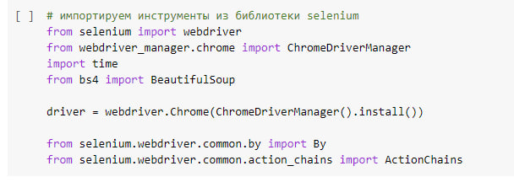
Сбор данных/парсинг
Для парсинга помимо обычной библиотеки BeautifoulSoup использовалась также и библиотека selenium и webdriver_manager.
Библиотека selenium была необходима для эмулирования действий пользователя.

Slide 7
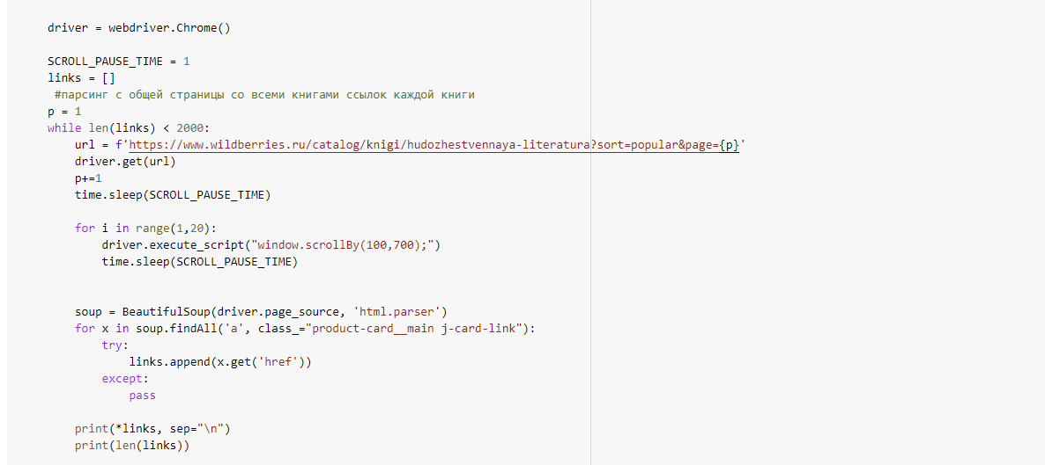
Решение проблемы скроллинга

Slide 8
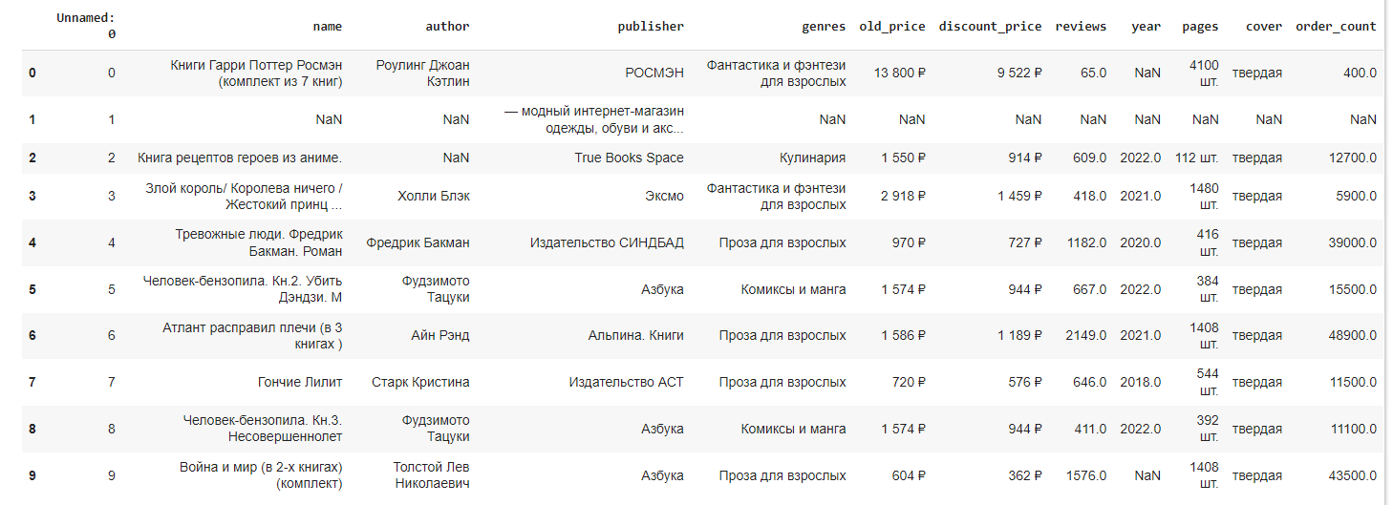
Полученные данные

Slide 9
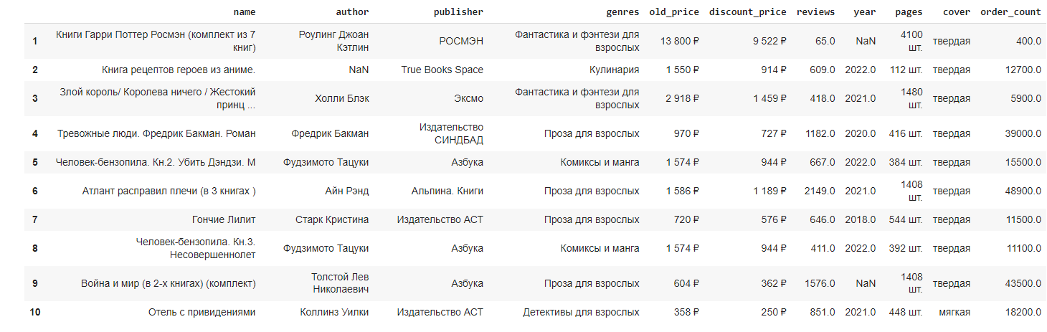
Устранение неточностей в таблице
Убрали повторения, если таковые есть
Убрали строки, в которых название книги Nan
Убрали лишний столбец, добавили индексы

Slide 10
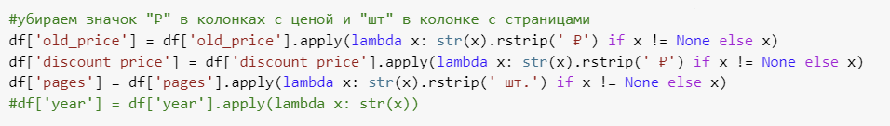
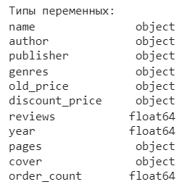
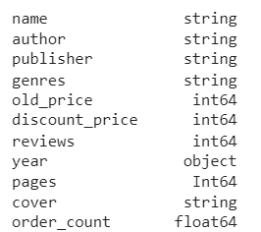

Изменение типов данных

Slide 11
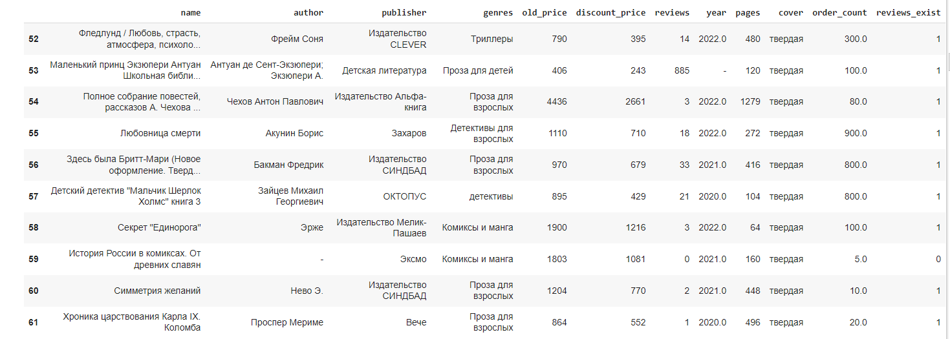
Создание новых признаков
Создадим 2 дополнительных столбца:
1). Размер скидки в процентах от старой цены.
2). Перекодирование метрической переменной в категориальную – наличие отзывов – 1, отсутствие – 0.

Slide 12

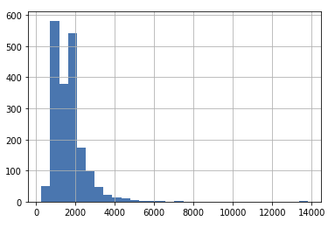
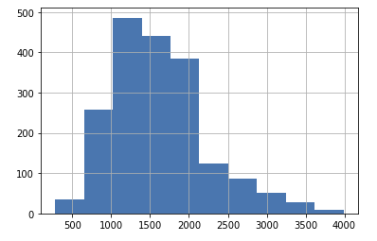
Корректировка значений
Удаление выбросов - строки, в которых old_price > 4000

Slide 13
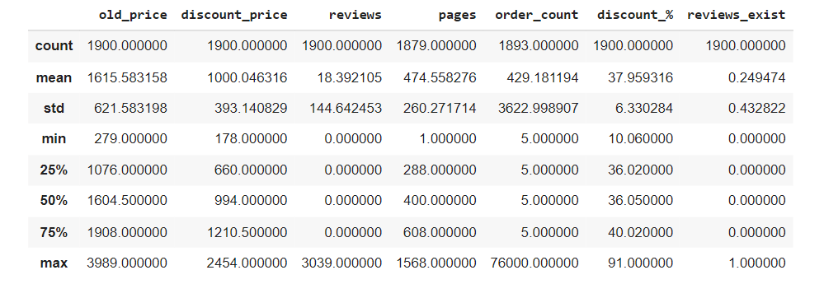
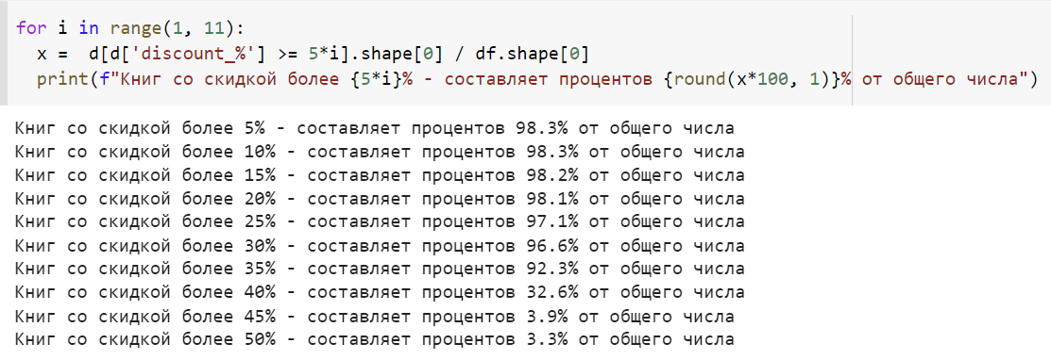
1. На более 90% книг есть скидка более 10%.

Slide 14
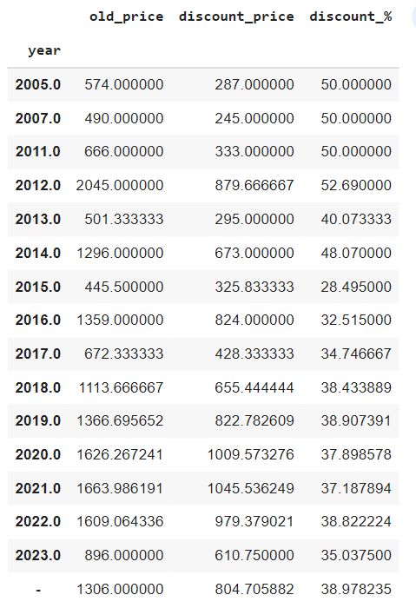
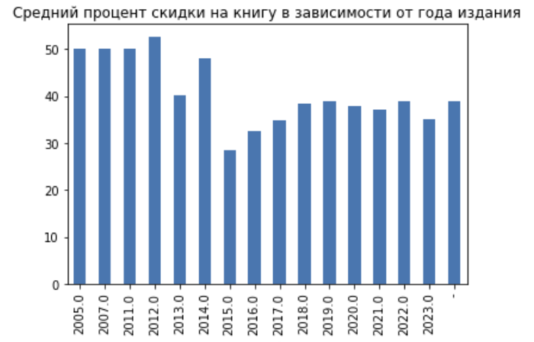
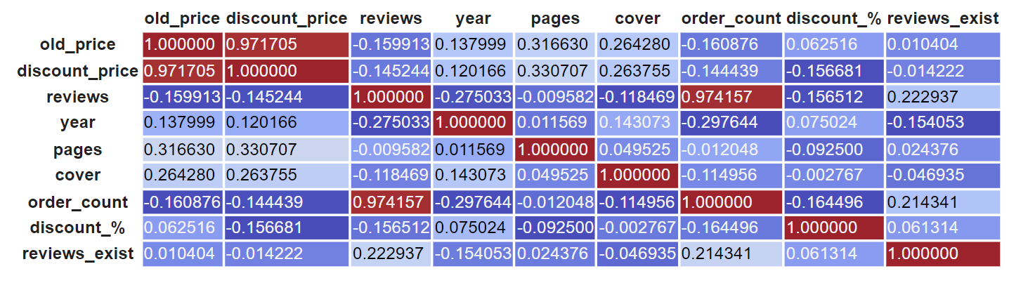
2. Чем раньше была выпущена книга, тем больше на нее распространяется скидка.
Корреляция составила 0,7%

Slide 15
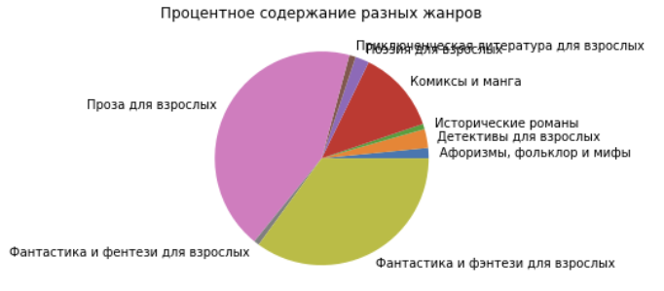
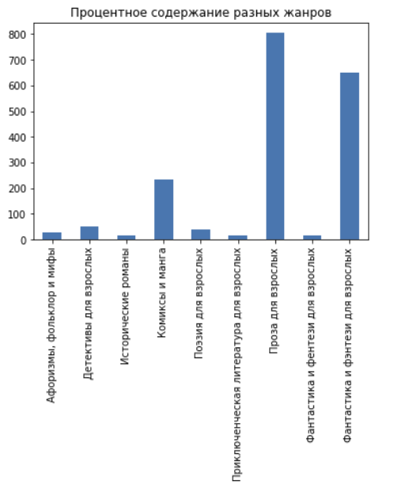
3. Спрос на жанры книг соответствует предложению продавцов

Slide 16
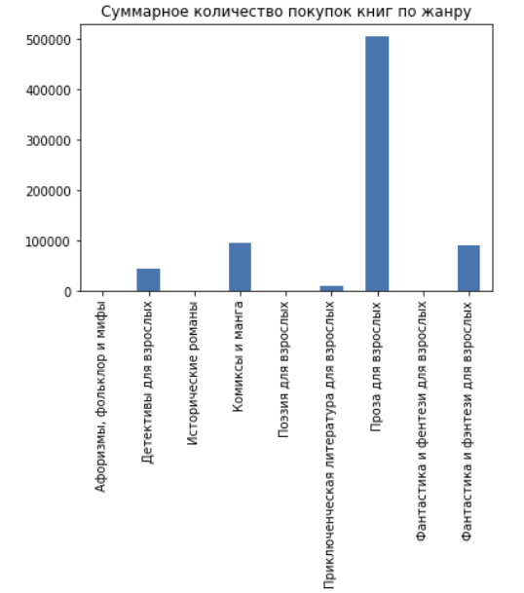
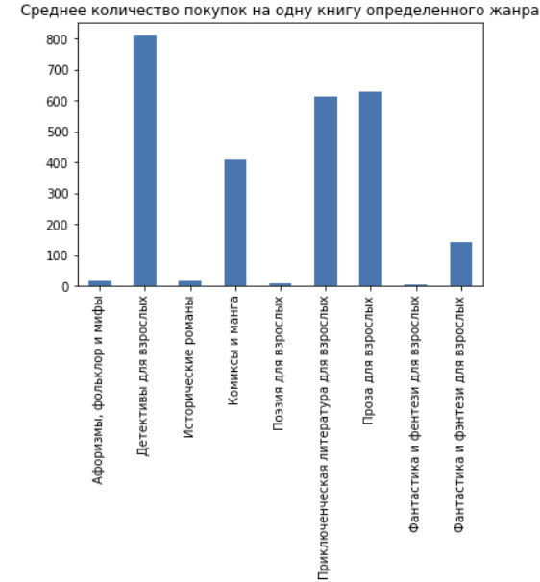
Теперь же рассмотрим суммарное количество купленных книг по каждому из жанров, а также среднее значение покупок на одну книгу каждого из жанров.

Slide 17
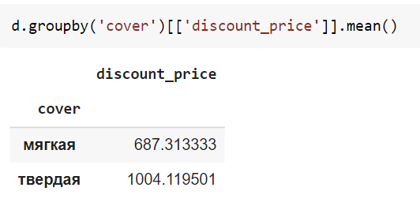
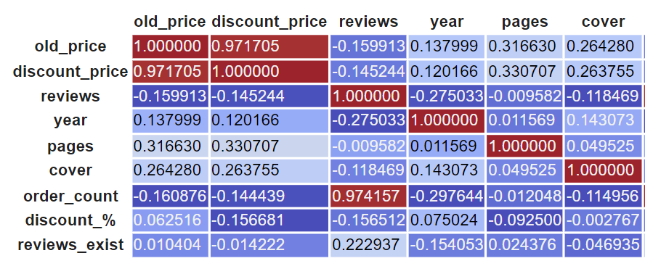


4. Книги в твёрдой обложке в среднем дороже книг в мягкой обложке.

Slide 18
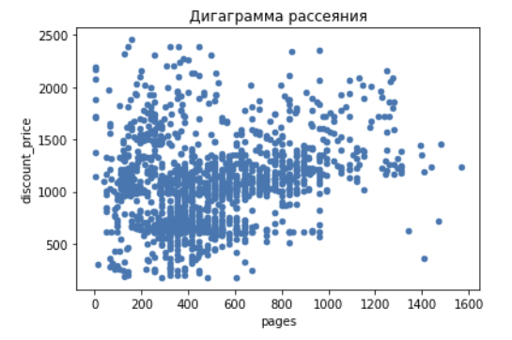
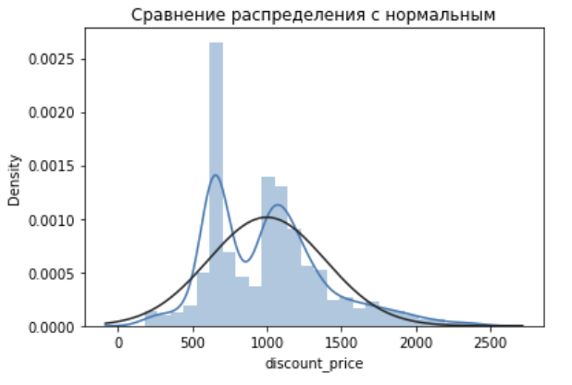
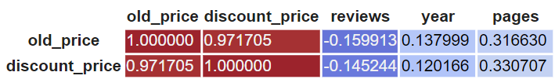
5. Чем больше страниц в книге, тем она дороже.

Slide 19
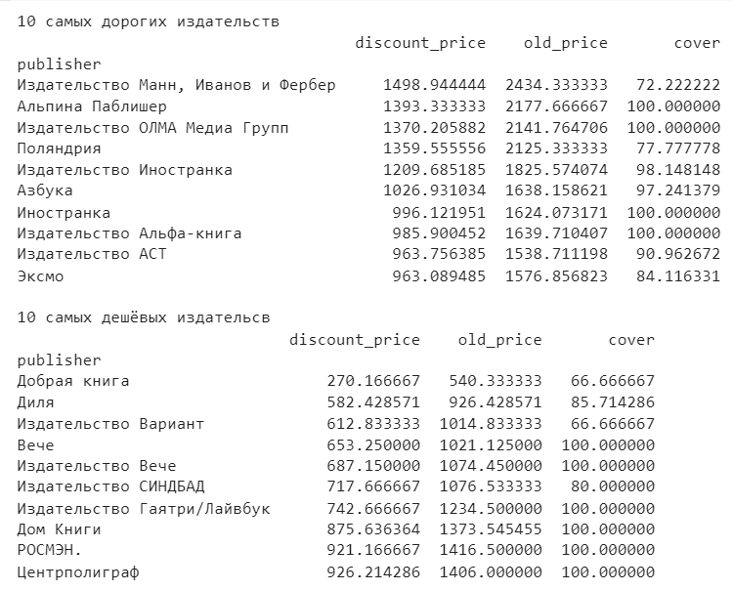
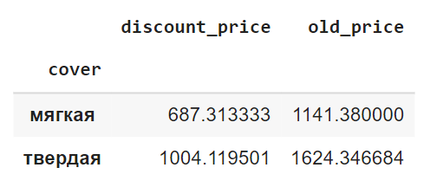
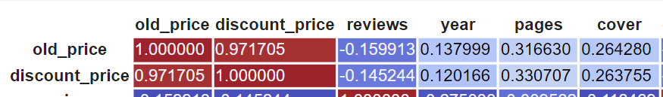
6. Коллекционные издания - те, которые имеют наибольшую среднюю цену, будут издаваться в твердой обложке. Наиболее дешевые же, наоборот, обычно в мягкой.
Корреляция составила 26%

Slide 20
7. Чем больше раз куплена книга, тем она дешевле.
Корреляция составила лишь -14%, что не говорит о взаимосвязи между этими показателями
 | old_price | discount_price | reviews | year | pages | cover | order_count | discount_% | reviews_exist
old_price | 1.000000 | 0.971705 | -0.159913 | 0.137999 | 0.316630 | 0.264280 | -0.160876 | 0.062516 | 0.010404
discount_price | 0.971705 | 1.000000 | -0.145244 | 0.120166 | 0.330707 | 0.263755 | -0.144439 | -0.156681 | -0.014222
reviews | -0.159913 | -0.145244 | 1.000000 | -0.275033 | -0.009582 | -0.118469 | 0.974157 | -0.156512 | 0.222937
year | 0.137999 | 0.120166 | -0.275033 | 1.000000 | 0.011569 | 0.143073 | -0.297644 | 0.075024 | -0.154053
pages | 0.316630 | 0.330707 | -0.009582 | 0.011569 | 1.000000 | 0.049525 | -0.012048 | -0.092500 | 0.024376
cover | 0.264280 | 0.263755 | -0.118469 | 0.143073 | 0.049525 | 1.000000 | -0.114956 | -0.002767 | -0.046935
order_count | -0.160876 | -0.144439 | 0.974157 | -0.297644 | -0.012048 | -0.114956 | 1.000000 | -0.164496 | 0.214341
discount_% | 0.062516 | -0.156681 | -0.156512 | 0.075024 | -0.092500 | -0.002767 | -0.164496 | 1.000000 | 0.061314
reviews_exist | 0.010404 | -0.014222 | 0.222937 | -0.154053 | 0.024376 | -0.046935 | 0.214341 | 0.061314 | 1.000000

Slide 21
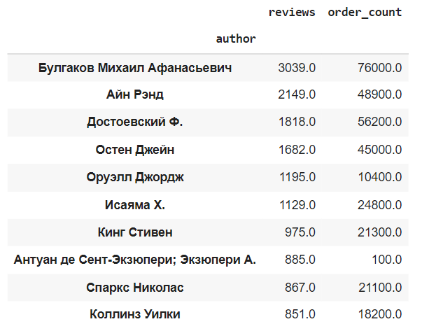
8. Существует ли взаимосвязь между автором и количеством рецензий и количеством покупок его книг?
Корреляция между количеством купленных книг и количеством рецензий на него составляет 97 %.

Slide 22
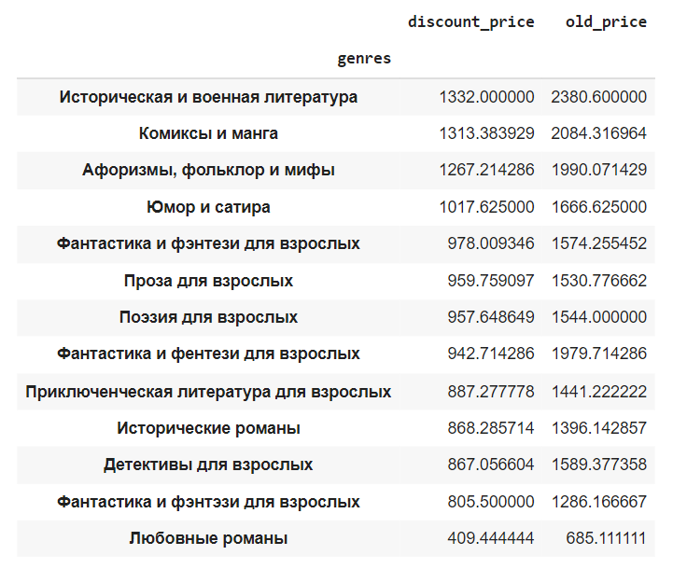
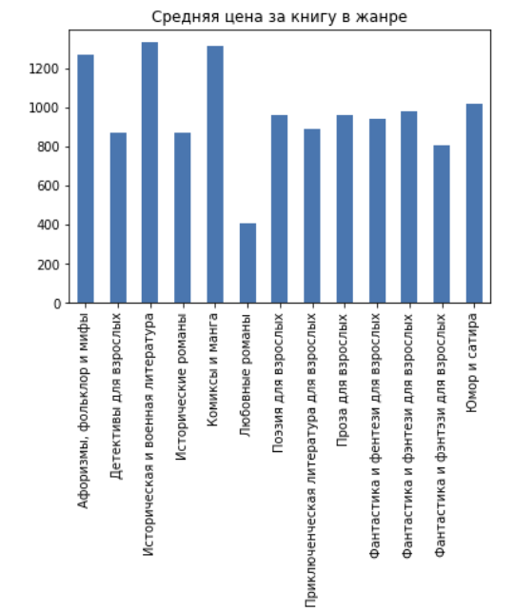
9. Жанр "Комиксы и манга“ является одним из самых “дорогих” жанров.

Slide 23
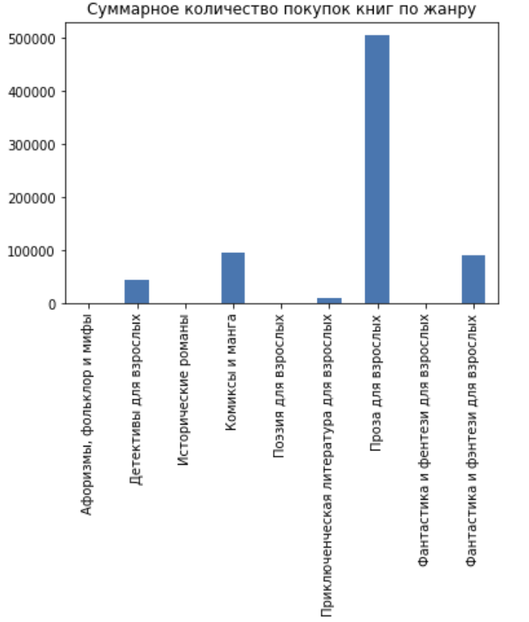
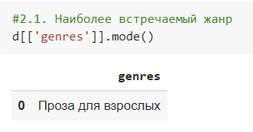
10. Больше всего продано и продается книг в жанре "Проза для взрослых".

Slide 24
Формирование общих выводов
1. Не стоит заострять внимание на скидках.
2. Цена не всегда зависит от обложки книги.
3. Цена может зависеть от жанра книги.
4. Более старые книги не продают дешевле и не делают большую скидку
5. У книги с популярным автором, вероятнее всего, будет больше отзывов.
6. Цена не зависит от количества проданных экземпляров данной книги.
7. Цена не всегда зависит от количества страниц.

Slide 25
Спасибо за внимание!

